Slide 1
Implémentation de protocole SSL dans TOMCAT
Préparé par
Rody Ghosn

Slide 2
Sommaire
Introduction
Apache Tomcat
Fonctionnalité
Connecteurs
Serveur Web/Application
SSL (Secure Socket Layer)
Fonctionnement
Aspects Cryptographiques
Certificats
Utilisation de SSL
Avantages
Implémentation SSL dans TOMCAT

Slide 3
Introduction
Dans le cas d’Apache Tomcat, il est probable que certaines données manipulées sont sensibles, d’où l’importance du protocole SSL qui offre un moyen d'intégration de communication sécurisée aux utilisateurs sur Internet.

Slide 4
Apache Tomcat
Apache est un serveur HTTP
Tomcat est un Servlet et un serveur JSP au service des technologies Java.

Slide 5
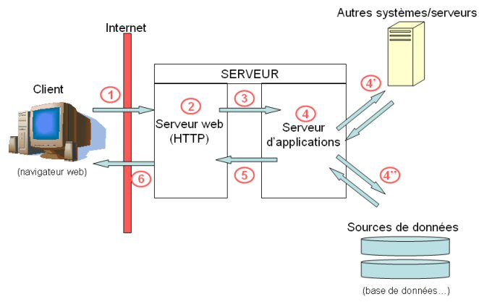
Fonctionnalité
Notes:
1) Le client émet une requête pour demander une ressource au serveur.
2) Côté serveur, c'est le serveur web (Apache) qui traite les requêtes HTTP entrantes. (serveur HTTP sait répondre seulement aux requêtes visant des ressources statiques)
3) Ainsi, si le serveur HTTP s'aperçoit que la requête reçue est destinée au serveur d'applications, il la lui transmet (Les deux serveurs sont reliés par un canal, nommé Connecteur)
4) Le serveur d'applications (Tomcat) reçoit la requête à son tour. Il exécute donc le morceau d'application (la servlet) auquel est destinée la requête, en fonction de l'URL. Cette opération est effectuée à partir de la configuration du serveur. La servlet est donc invoquée. Cela peut passer par la consultation de sources de données, ou bien par l'interrogation d'autres serveurs ou systèmes.
5) Une fois sa réponse générée, le serveur d'applications la renvoie, par le connecteur, au serveur web.
6) La réponse est dorénavant du simple code HTML, compréhensible par un navigateur. Le serveur HTTP peut donc retourner la réponse au client.

Slide 6
Connecteurs
Un connecteur est le composant "frontière" du serveur d'applications, puisqu'il reçoit les requêtes provenant du client.
C'est également par le connecteur que la réponse passera, une fois le traitement terminé.

Slide 7
Serveur Web/Application
Le serveur web et le serveur d'applications sont en effet nécessaires côté serveur, puisqu'ils se complètent: le serveur d'applications ne sait pas traiter une requête HTTP et le serveur web ne sait pas exécuter d'applications !
Si ces deux composantes sont indispensables, elles ne sont pas nécessairement séparées. Tomcat inclut ainsi un serveur web, et est donc capable de fonctionner en autonomie (StandAlone), pour traiter à la fois les requêtes HTTP simples et les applications web.

Slide 8
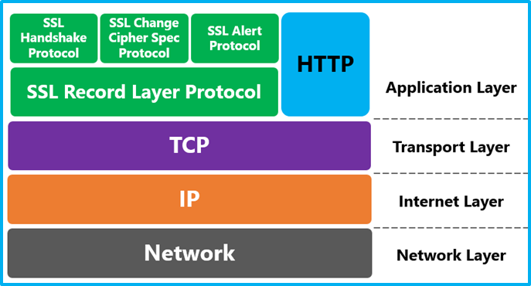
SSL (Secure Socket Layer)
Secure Socket Layer (SSL) est un protocole qui assure la sécurité des communications entre le client et le serveur en implémentant des données cryptées et une authentification basée sur des certificats.

Slide 9
SSL assure 3 choses:
Confidentialité: Elimination de possibilité d'espionnage des informations échangées (Algorithme de Chiffrement).
Intégrité: Le client et le serveur doivent pouvoir s’assurer que les messages transmis ne sont tronqués/modifiés (Signature des Données)
Authentification: Le client doit pouvoir s’assurer de l’identité du serveur (Certificats)

Slide 10
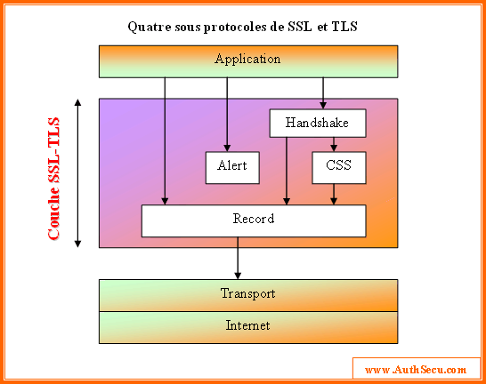
Fonctionnement
Les protocoles SSL se décompose en deux couches principales
SSL Handshake Protocole
SSL Record Protocole

Slide 11
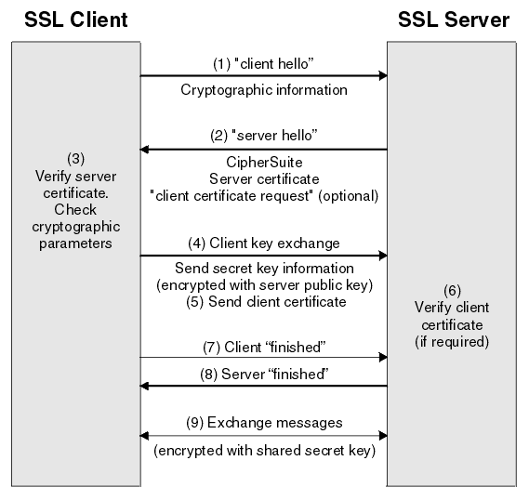
SSL Handshake Protocole
Notes:
Au début de la communication le client et le serveur s'échangent:
La version SSL avec laquelle ils veulent travailler
Liste des méthodes de chiffrement (symétrique et asymétrique) et de signature (avec longueurs de clés)
Les méthodes de compression utilisés
Les certificats.

Slide 12
SSL Record Protocole
Expéditeur des données:
Découpe les données en paquets
Compresse les données
Signe les données
Chiffre les données
Envoie
Récepteur:
Déchiffre les données
Vérifie la signature des données
Décompresse les données
Réassemble les paquets

Slide 13
Aspects Cryptographiques
Chiffrement Asymétriques (Clé Publique): utilisé pour générer la clé principale qui permettra de générer des clés de session (RSA/Diffie-Hellman).
Chiffrement Symétrique (Clé Secrète): utilise les clés de session pour chiffrer les données (DES, 3DES, IDEA…).
Signature Cryptographique des Messages: assure que les messages ne sont pas corrompus (HMAC, utilisant MD5, SHA...).

Slide 14
Certificats
Un certificat SSL est un certificat numérique qui authentifie l’identité d’un site Web et crypte les informations envoyées au serveur en utilisant la technologie SSL.
La théorie derrière les certificats est qu'un serveur doit fournir une sorte d'assurance raisonnable en particulier avant de recevoir des informations sensibles.

Slide 15
Comment vérifier l'authenticité des certificats
Ce sont les PKI (Public Key Infrastructure) des sociétés externes qui vont vérifier l'authenticité du certificat
(La liste de PKI est inclus dans le navigateur)

Slide 16
Utilisation de SSL
SSL peut être utilisé pour sécuriser pratiquement n'importe quel protocole utilisant TCP/IP.
HTTPS: Protocole inclus dans tous les navigateurs permettant de consulter les comptes bancaires par le web de façon sécurisée.
FTPS: une extension de FTP (File Transfer Protocol)
SSH (Secure Shell): Protocole permet de se connecter à un ordinateur a distant de façon sûre

Slide 17
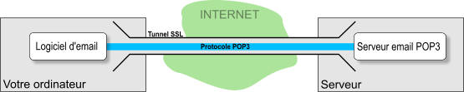
Il est possible de sécuriser des protocoles en créant des tunnels SSL.
Exemple avec le protocole POP3
Une fois le tunnel SSL est créé, on peut faire passer n'importe quel protocole dedans
Notes:
Protocole POP3 utiliser habituellement pour lire le courrier: les mots de passe et les messages transitent en clair sur Internet.

Slide 18
Avantages
SSL est standardisé
Il existe une version libre de SSL: OpenSSL
OpenSSL est open source tout le monde peut contrôler et vérifier le code source
Utilisé pour sécuriser:
les transactions bancaires en ligne
les connexions et tout échange d'information confidentielle
les applications et les messageries web
les flux de production et les applications de virtualisation
les connexions entre un client de messagerie
le transfert de fichiers au travers de services HTTPS et FTP

Slide 19
Implémentation SSL dans TOMCAT
Créer une Certificat
Répondez aux questions posées
Modifier Configuration de Tomcat (le fichier server.xml C:\Program Files\Apache Software Foundation\Tomcat 9.0\conf)
Ajouter un connecteur SSL
Redémarrer Tomcat

Slide 20
Merci pour votre Attention

